Slide 1
Intelekta Struktūras testa (IST) pamatotības pārbaude: intelekta rādītāju saistība ar mācību un daba izpildes rādītājiem: Pilotpētījuma rezultāti
Ingrīda Trups-Kalne, Dr. psych., RSU, Elīna Bežeckiha, RSU, Sanita Šaitere, Dr. psych., LU

Slide 2
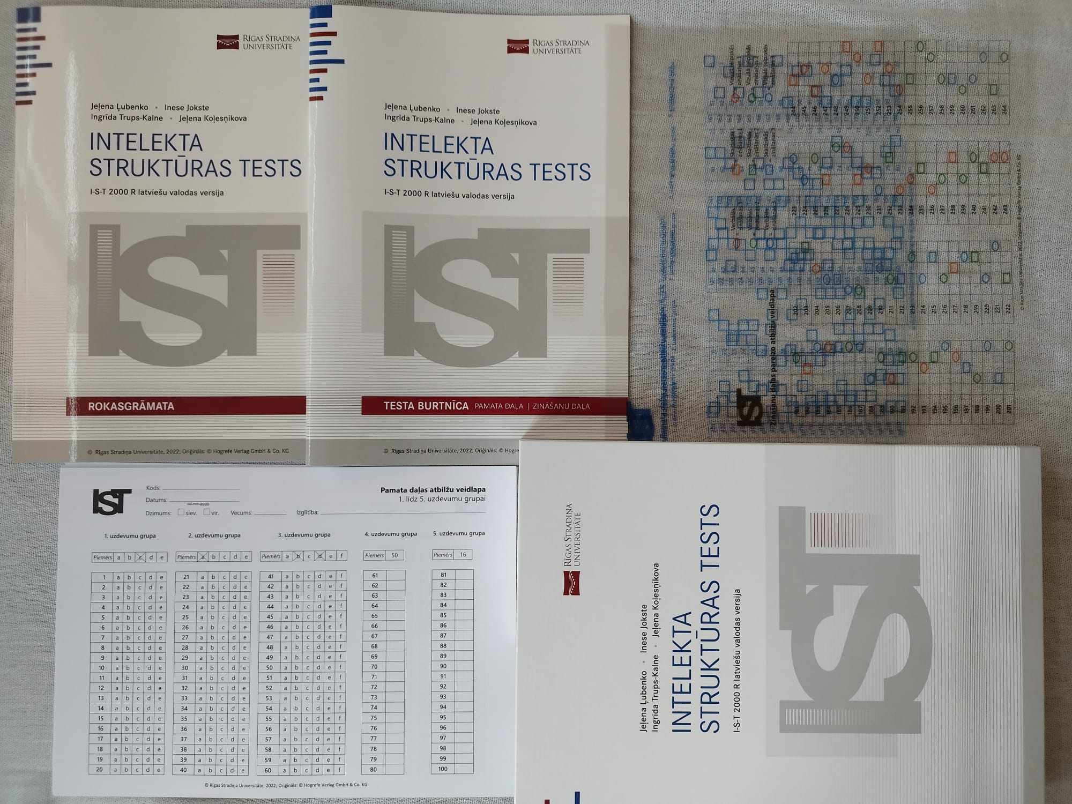
Aktualitāte

Slide 3
IST priekšrocības
Teorētiski pamatots un adaptēts vairākās kultūrvidēs (Vācija, Lielbritānija, Itālija, Lietuva u.c.).
Var tikt izmantots gan individuālajā, gan grupas testēšanā.
Paredzēts sākot no 15 gadiem līdz neierobežotam vecumam.
Iegūtais rezultāts atspoguļo intelektuālas spējas, strādājot ar dažāda veida informāciju (verbālo, skaitlisko, vizuāli telpisko).
Ļauj identificēt indivīda intelekta stiprās un vājās puses.
Sastāv no diviem moduļiem (izmantojami gan kopā, gan atsevišķi).
Ir izmantojams dažādās psihologa darbības jomās (klīniskajā un veselības, izglītības, organizāciju u.c.).

Slide 4
Teorētiskais pamatojums
Latvijā ir maz pētījumu par to, kā intelekta testa rādītāji ir saistīti ar darba vides mainīgajiem.
Pētījumiem un praksei nepieciešams instruments, kurš ir piemērots izmantošanai dažāda vecuma pieaugušajiem un darba vidē (piemēram, personāla atlasē), lai prognozētu organizācijās svarīgus rādītājus (piemēram, darbinieka potenciālu sasniegt nepieciešamos apmācību un darba snieguma rezultātus).
Pētījumi gadu desmitu garumā liecina, ka intelektuālās spējas nozīmīgi un pozitīvi prognozē darba sniegumu dažādās profesijās (Hambrick et al., 2024), pat, ka tās vislabākais darba snieguma prognozētājs (piemēram, Schmidt and Hunter, 1998 metaanalīze)
Arī jaunākie pētījumi parāda, ka intelektuālās spējas ir pietiekoši nozīmīgs darba snieguma prognozētājs.
Ņemot vērā nozīmīgās izmaiņas darba vidē (piemēram, lielāka nozīme starppersonu prasmēm), ir svarīgi pētīt intektuālo spēju saistību ar darba sniegumu mūsdienu darba vidē.
Prognostiskā spēja varētu būt augstāka darbos ar plašu un intensīvu apmācību programmu un darba apmācību snieguma rādītājiem, ko ir aktuāli pētīt mūsdienu darba vidē.(Sackett et al., 2023).

Slide 5
Pētījuma jautājumi
Vai pastāv saistība starp IST intelekta spriestspējas rādītājiem un darba izpildes un mācību snieguma rādītājiem?
Vai pastāv saistība starp IST intelekta zināšanu rādītājiem un darba izpildes un mācību snieguma rādītājiem?
Vai IST piemīt vienlaicīgā/konverģentā pamatotība attiecībā uz intelekta rādītāju korelāciju ar mācību rezultlātiem un darba sniegumu?

Slide 6
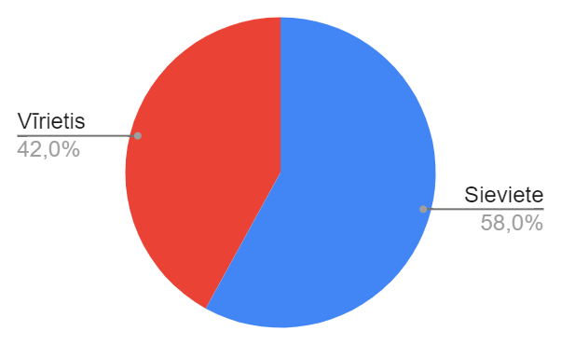
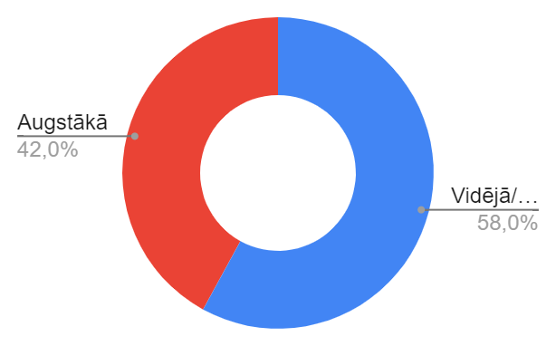
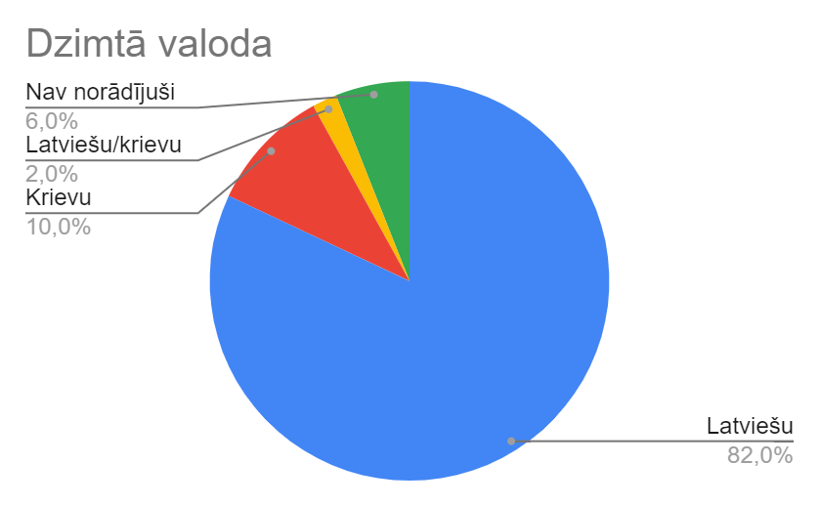
Metode. Pētījuma dalībnieki
Dalībnieki:
Transporta/loģistikas nozares uzņēmuma X darbinieki, kas strādā vienotā amatu grupā, 3 amatos, N=50.
Iekļaušanas kritēriji:
Brīvprātīgi vēlas piedalīties pētījumā;
Vismaz 18 gadi;
Vismaz vidusskolas izglītība;
Latviešu valodas zināšanas pietiekamā līmenī.
 | M | Md | SD | Min | Max
Vecums | 33.72 | 33.00 | 8.638 | 19 | 55
Darba stāžs (mēnešos) | 71.10 | 67.50 | 62.872 | 2 | 244

Slide 7
Instrumentārijs darba un mācību sniegumam
Darba izpilde/sniegums - darba vadītāja vērtējums, balstoties uz ikdienas darba novērtējumu, iesaisti kopējā darbā, iniciatīvu (1-5 ballu skala)
Amatu grupā darbiniekiem darba pienākumos ietilpst pastāvīgi uzturēt savu kvalifikāciju un profesionālās prasmes, kas tiek regulāri un sistemātiski novērtēts un reģistrēts. Šie rādītāji apkopoti 3 grupās kā Mācību sniegums (100 % skala)
Mācību tests 1 - profesionālo mācību novērtējumu vidējais rādītājs (profesionālas, verbālas informācijas apstrāde, atcerēšanās, spriestspēja)
Mācību tests 2 - vispārīgu mācību novērtējumu vidējais rādītājs (verbālas informācijas apstrāde, atcerēšanās, spriestspēja)
Mācību tests 3 - specializēto profesionālo mācību novērtējumu un pārbaužu kombinēts vidējais rādītājs (verbālā, vizuāli telpiskā spriestspēja, lēmumu pieņemšana, rīcības modelis, profesionālo zināšanu pielietojums darba situācijās)
Demogrāfiskie rādītāji - dzimums, vecums, darba stāžs uzņēmumā (amata grupā), dzimtā valoda

Slide 8
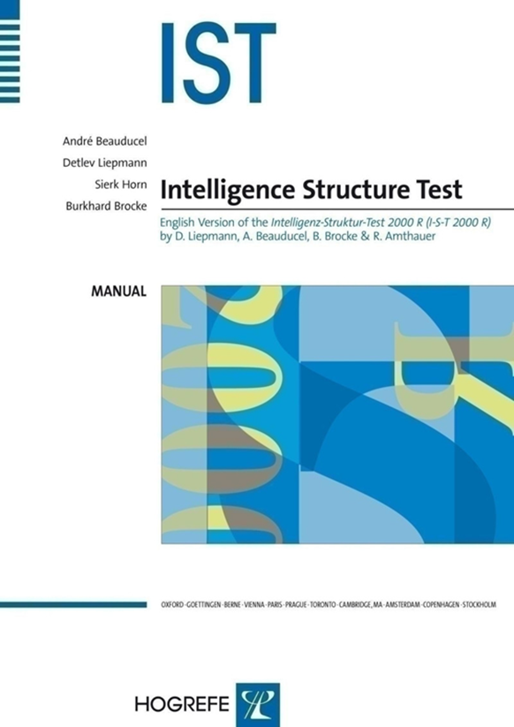
Intelekta Struktūras tests (IST)
IST (Intelligenz-Struktur-Test 2000 R (I-S-T 2000R) (Liepmann, Beauducel, Brocke, & Amnthauer, 2007)
Pirmoreiz publicēts 1954. gadā Vācijā
Pārskatītā un pilnveidotā versija tika publicēta 1971. gadā (IST 70)
Adaptēts un stadartizēts latviešu valodā 2022 (Ļubenko, Jokste, Trups-Kalne, Koļesņikova, 2022)

Slide 9
IST struktūra: pamata un paplašinātais modulis
gf Sprietspēja Zināšanas gc
Verbālais intelekts
Skaitliskais intelekts
Vizuāli-telpiskais intelekts
Verbālās zināšanas
Skaitliskās zināšanas
Vizuāli-telpiskās zināšanas
Verbālās analoģijas
Teikumu pabeigšana
Verbālās līdzības
Matemātiskie aprēķini
Skaitļu rindas
Matemātiskās zīmes
Figūru izvēle
Kubi
Matricas
Zināšanu tests

Slide 10
Metode. Procedūra
Pētījums saskaņots ar organizācijas vadību, noslēdzot sadarbības līgumu ar RSU.
Pētījuma procedūra un datu aizsardzības principi saskaņotu ar RSU un organizāciju.
Pirms piedalīšanās pētījuma dalībnieki aizpildīja informētās piekrišanas veidlapu.
Tiešsaistē anonimizēti sniedza demogrāfiskos datus (dzimums, vecums, izglītības līmenis, dzimtā valoda).
Klātienē uzraudzītā testēšanā aizpildīja IST pamata moduli (spriestspējas testu) un papildus moduli (zināšanu testu), ko vadīja psihologs, kas apguvis IST vadīšanu.
Testēšana notika no 2024. gada 15. marta līdz 9. aprīlim organizācijas X telpās.
Anonimizēti mācību un darba snieguma rezultāti saņemti no organizācijas X.
Pēc IST aizpildīšanas respondenti anonimizēti (aizlīmētā aploksnē ar kodu) saņēma atgriezenisko saiti par savu sniegumu – kopējo IQ rādītāju, kā arī IQ rādītājus verbālajā, matemātiskajā un vizuāli telpiskajā jomā. Darbiniekiem kopīgi tiešsaistē pētniece izstāstīja par testa rezultātiem.

Slide 11
IST rādītāju korelācija ar spriestspējas rādītājiem
 | 1. uzd. | 2. uzd. | 3. uzd. | 4. uzd. | 5. uzd. | 6. uzd. | 7. uzd. | 8. uzd. | 9. uzd. | Verb. int. | Sk. int. | Viz-telp. int. | Spriestspēja | Darba sniegums | tests_1 | tests_2
2. Verb. analoģijas | 0,41**
3. Verb. līdzības | 0,39** | 0,52**
4. Aprēķini | 0,43** | 0,55** | 0,30*
5. Skatiļu rindas | 0,32* | 0,28* | 0,12 | 0,53**
6. Matem.zīmes | 0,27 | 0,40** | 0,27 | 0,70** | 0,59**
7. Figūru salikšana | 0,51** | 0,42** | 0,46** | 0,25 | 0,33* | 0,25
8. Kubi | 0,21 | 0,32* | 0,39** | 0,28* | 0,25 | 0,41** | 0,55**
9. Matricas | 0,22 | 0,21 | 0,24 | 0,38** | 0,34* | 0,39** | 0,28 | 0,25
Verbālais intelekts | 0,70** | 0,84** | 0,80** | 0,55** | 0,30* | 0,37** | 0,57** | 0,38** | 0,28
Skatiliskais intelekts | 0,42** | 0,47** | 0,27 | 0,84** | 0,85** | 0,87** | 0,34* | 0,38** | 0,45** | 0,48**
Vizuāli-telpiskais intelekts | 0,42** | 0,38** | 0,43** | 0,38** | 0,41** | 0,42** | 0,85** | 0,73** | 0,63** | 0,51** | 0,49**
Spriestspēja | 0,59** | 0,66** | 0,57** | 0,78** | 0,71** | 0,76** | 0,64** | 0,55** | 0,53** | 0,77** | 0,88** | 0,74**
Darba sniegums | 0,07 | 0,17 | 0,12 | 0,20 | 0,01 | 0,08 | 0,09 | 0,02 | -0,15 | 0,19 | 0,11 | -0,01 | 0,13
Mācību tests_1 | 0,27 | 0,21 | 0,19 | 0,42** | 0,27 | 0,31* | 0,15 | 0,32* | 0,25 | 0,29* | 0,42** | 0,25 | 0,40** | 0,18
Mācību tests_2 | 0,18 | 0,09 | 0,13 | 0,25 | 0,10 | 0,15 | -0,03 | 0,01 | -0,13 | 0,17 | 0,23 | -0,07 | 0,15 | 0,20 | 0,44**
Mācību tests_3 | 0,11 | 0,10 | 0,11 | 0,17 | 0,04 | 0,12 | 0,16 | 0,29* | 0,16 | 0,14 | 0,15 | 0,21 | 0,19 | -0,05 | 0,12 | 0,12

Slide 12
IST zināšanu rādītāju korelācija ar darba snieguma un mācību rādītājiem
 | Verb. zin. | Sk. zin. | Viz-telp. zin. | Zin. kopā | Darba sniegums | tests_1 | tests_2
Skaitliskās zināšanas | 0,61**
Vizuāli-telpiskās zināšanas | 0,60** | 0,54**
Zināšanas kopā | 0,84** | 0,87** | 0,81**
Darba sniegums | 0,15 | 0,09 | 0,13 | 0,14
Mācību tests_1 | 0,47** | 0,27 | 0,30* | 0,42** | 0,18
Mācību tests_2 | 0,33* | 0,21 | 0,27 | 0,30* | 0,20 | 0,44**
Mācību tests_3 | 0,17 | 0,08 | 0,14 | 0,14 | -0,05 | 0,12 | 0,13

Slide 13
Secinājumi
Veikts pētījums, iesaistot strādājošus pieaugušos ar reāliem darba un mācību snieguma rādītājiem.
Konstatēta statistiski nozīmīga pozitīva saistība starp mācību rezultātiem un
1. testa un 4. (Aprēķini), 6. (Matemātiskās zīmes), 8. (Kubi) uzdevumu grupas rādītājiem;
1. testa un Verbālā, skaitliskā intelekta rādītājiem un kopējo spriestspējas rādītāju.
3. testa un 8. (Kubi) uzdevumu grupas rādītāju.
1. testa un Verbālo, Vizuāli telpisko zināšanu rādītājiem un kopīgo zināšanu rādītāju.
2. testa un verbālo zināšanu un kopējo zināšanu rādītāju.
Netika konstatēta saistība starp darba snieguma un intelekta rādītājiem.
Iegūtie pētījuma rezultāti daļēji apliecina Intelekta Struktūras testa latviešu versijas vienlaicīgo/konverģento pamatotību.

Slide 14
Pētījuma ierobežojumi, priekšlikumi un rekomendācijas
Turpmākajos pētījumus ir vēlams:
Izmantot objektivizētu darba snieguma mērījumu;
Palielināt izlases apjomu;
Izmantot mācību sniegumu atsevišķos specifisko rādītājus;
Pētījumā iekļaut emocionālā intelekta mērījumu un citus personības mērījumus.

Slide 15
Paldies par uzmanību! Jautājumi?
Ingrida.Trups-Kalne@rsu.lv

